Slide 1
การพัฒนาบทเรียน LMS
สำหรับรายวิชาการศึกษาทั่วไป GE

Slide 2
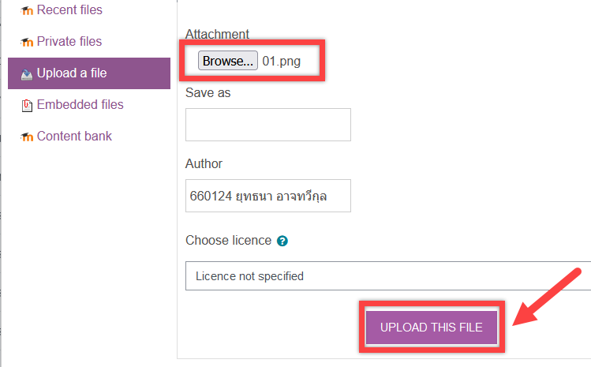
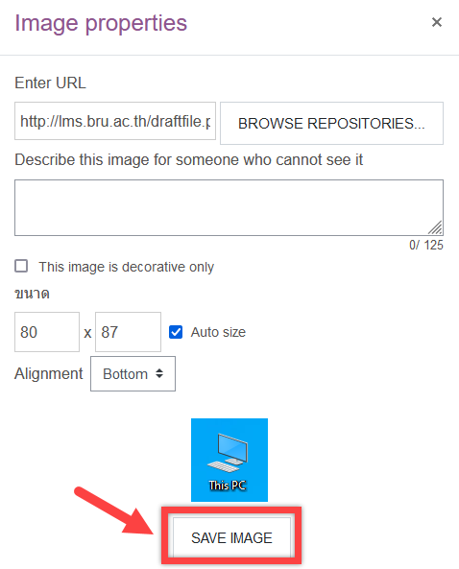
การจัดการข้อสอบ - การแก้ไขข้อสอบ (ต่อ)
เมื่อได้เตรียมข้อสอบเรียบร้อยแล้ว ให้กลับมาที่ LMS ที่หน้าของรายวิชาเพื่อทำการ import หรือนำเข้าข้อสอบ เข้าสู่รายวิชาของ

Slide 3
การจัดการข้อสอบ - การแก้ไขข้อสอบ (ต่อ)
เมื่อได้เตรียมข้อสอบเรียบร้อยแล้ว ให้กลับมาที่ LMS ที่หน้าของรายวิชาเพื่อทำการ import หรือนำเข้าข้อสอบ เข้าสู่รายวิชาของ

Slide 4
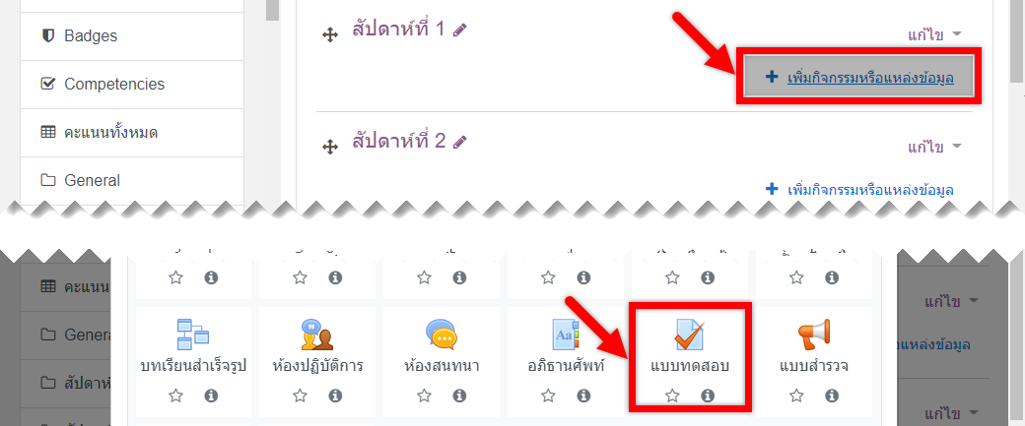
การจัดการข้อสอบ - การจัดสอบ
เมื่อได้เตรียมข้อสอบเรียบร้อยแล้ว ให้กลับมาที่ LMS ที่หน้าของรายวิชาเพื่อทำการ import หรือนำเข้าข้อสอบ เข้าสู่รายวิชาของ
เมื่อได้เตรียมข้อสอบไว้ใน คลังข้อสอบเรียบร้อยแล้ว ถัดมาต้องสร้างแบบทดสอบ สำหรับให้นักศึกษาเข้ามาทำข้อสอบ โดยการสร้างแบบทดสอบ ก็สามารถทำได้ ตามภาพตัวอย่างนี้

Slide 5
การจัดการข้อสอบ - การจัดสอบ (ต่อ)
เมื่อได้เตรียมข้อสอบเรียบร้อยแล้ว ให้กลับมาที่ LMS ที่หน้าของรายวิชาเพื่อทำการ import หรือนำเข้าข้อสอบ เข้าสู่รายวิชาของ

Slide 6
การจัดการข้อสอบ - การจัดสอบ (ต่อ)
เมื่อได้เตรียมข้อสอบเรียบร้อยแล้ว ให้กลับมาที่ LMS ที่หน้าของรายวิชาเพื่อทำการ import หรือนำเข้าข้อสอบ เข้าสู่รายวิชาของ

Slide 7
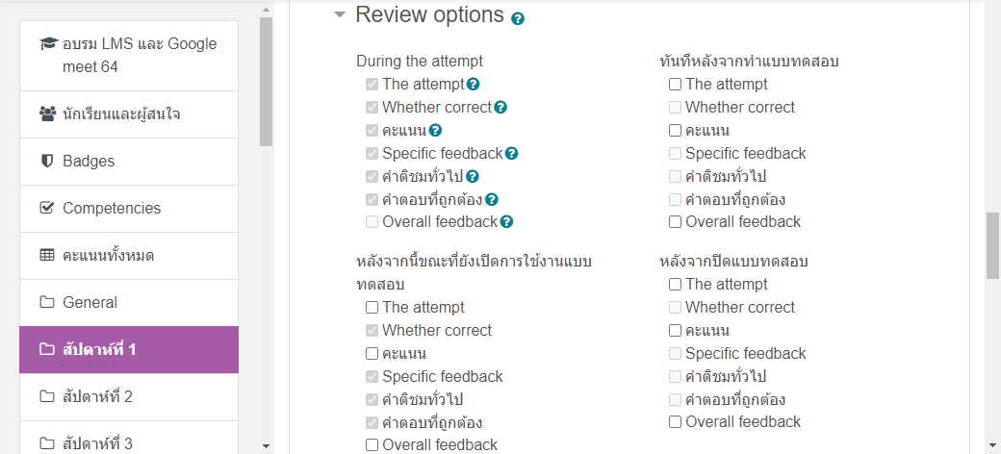
การจัดการข้อสอบ - การจัดสอบ (ต่อ)
เมื่อได้เตรียมข้อสอบเรียบร้อยแล้ว ให้กลับมาที่ LMS ที่หน้าของรายวิชาเพื่อทำการ import หรือนำเข้าข้อสอบ เข้าสู่รายวิชาของ

Slide 8
การเช็คชื่อ

Slide 9
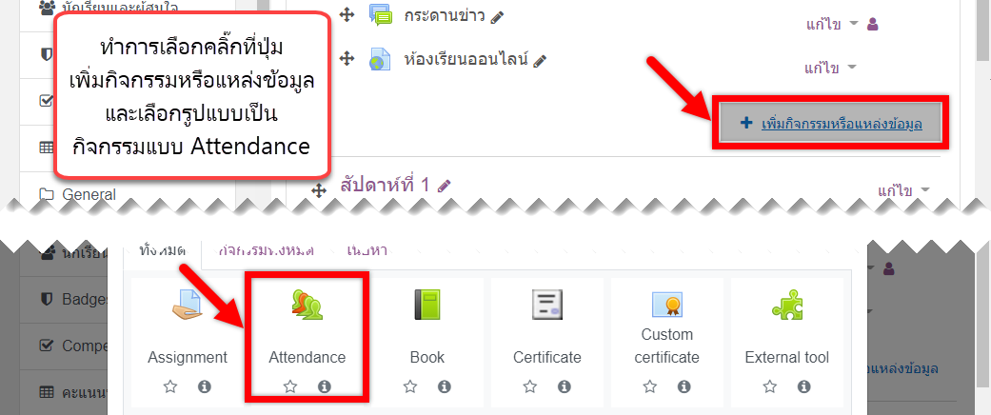
การเช็คชื่อนักศึกษาในระบบ LMS

Slide 10
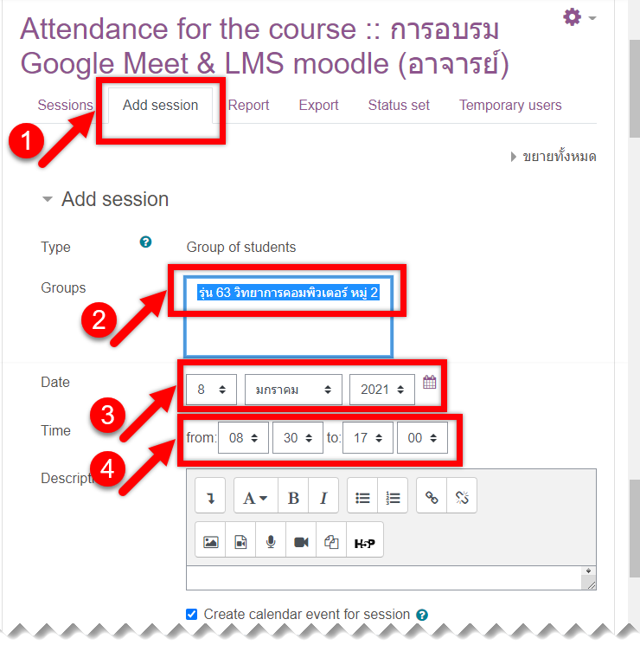
การเช็คชื่อนักศึกษาในระบบ LMS (ต่อ)
คลิ๊กที่แท็บ Add session
ทำการเลือกหมู่เรียน
กำหนด วันที่ต้องการเช็คชื่อ
กำหนดเวลา

Slide 11
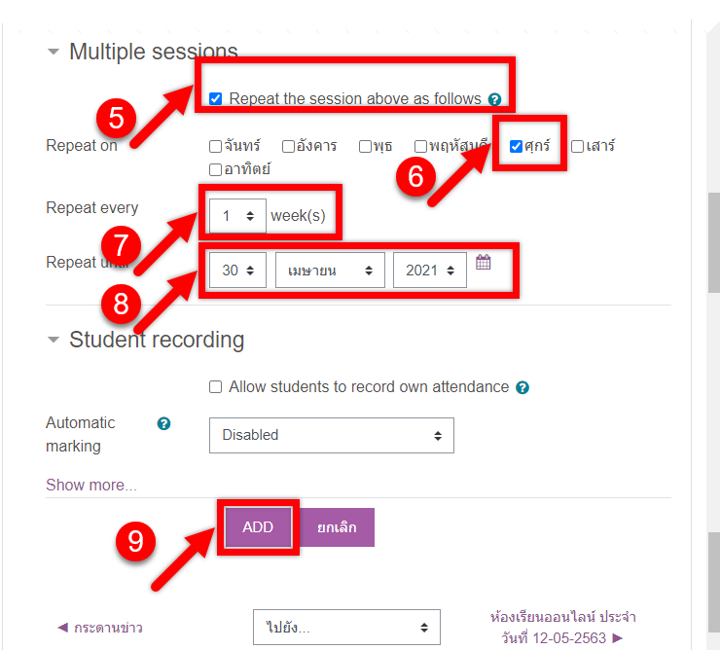
การเช็คชื่อนักศึกษาในระบบ LMS (ต่อ)
กำหนดการเช็คชื่อ ให้เกิดขึ้นซ้ำๆ เป็นวนรอบ
เลือกวันที่ต้องการเช็คชื่อ
กำหนดให้การวนรอบ เกิดขึ้นทุก ๆ 1 สัปดาห์
กำหนดวันที่สิ้นสุด
กดปุ่ม ADD

Slide 12
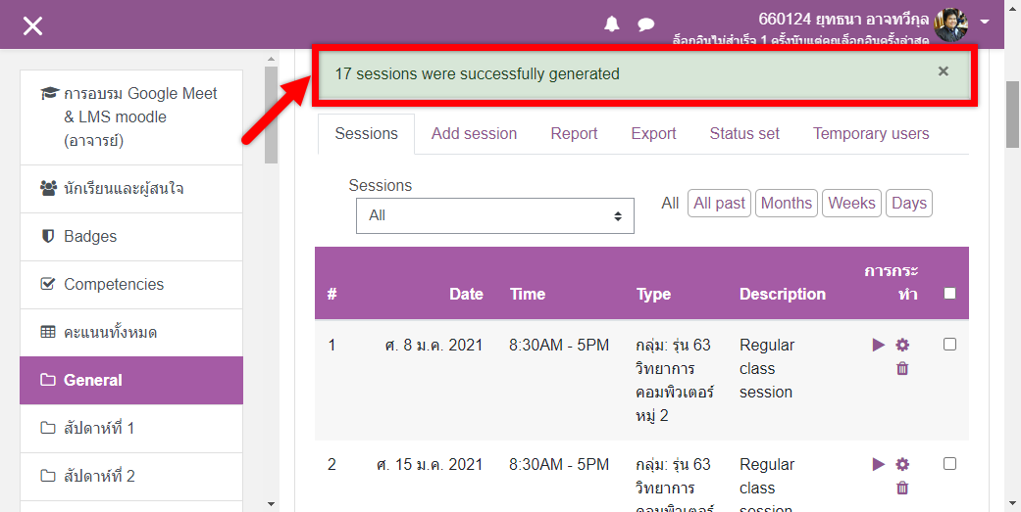
การเช็คชื่อนักศึกษาในระบบ LMS (ต่อ)

Slide 13
การจัดการคะแนน

Slide 14
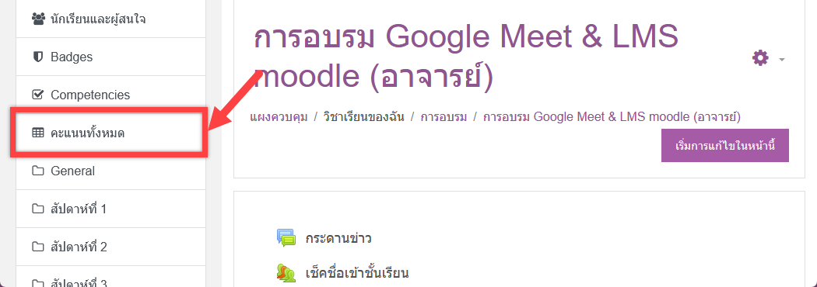
การจัดการคะแนน

Slide 15
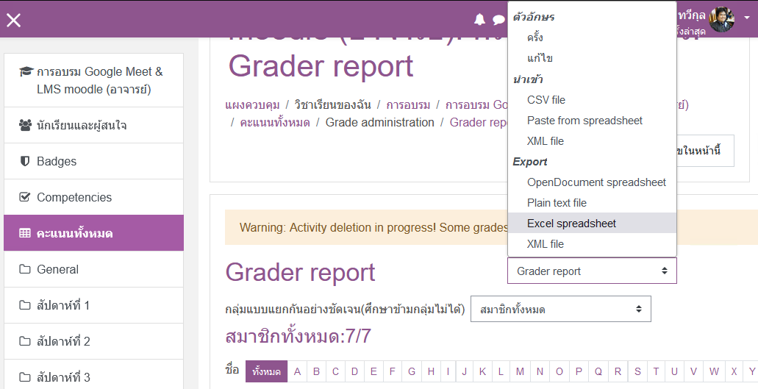
การจัดการคะแนน (ต่อ)

